Slide 2


Slide 3
Проверь.
е
я
о
е
а
а
е
а

Slide 4
Какое животное «спряталось»?
Жили в доме две дикие кошки

Slide 5
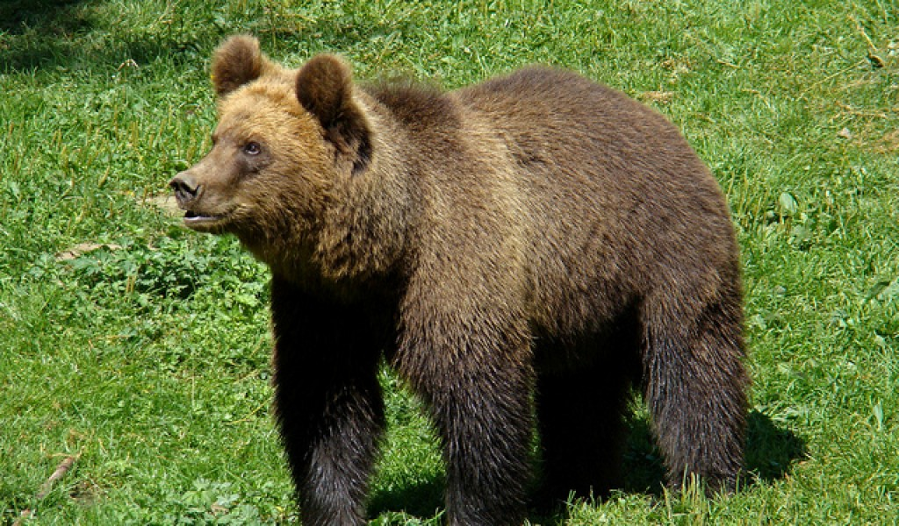

Slide 6
ГЛАГОЛ

Slide 7
Найди лишнее

Slide 8
Медведь .
Медведи мчится / мчатся.
Медвежата замёрзло/ замёрзли.

Slide 9
Будем учится определять…
число глаголов.
Будем учиться изменять…
глаголы по числам.
и находить…
глаголы нужного числа.

Slide 10
Игра «Кто подаёт голос?»
Лягушка … Коровы…
Собака… лошади…
Кошка … воробьи…

Slide 11
ЗАПОМНИ !
Действие одного лица
Он
что делает?
Единственное число
Действие
нескольких лиц
Они
что делают?
Множественное число

Slide 12
Изменить число существительного и глагола
Например: Рисует цветок- рисуют цветы.
1 ряд : Ест яблоко, летят самолеты, едет машина.
2 ряд : Прыгает на месте, едят арбузы, несёт в пакете.
3 ряд : Пишет ручкой, едут на автобусах, играет в игру.

Slide 13
Как определить число глагола?
Для чего нужно уметь
изменять глаголы по числам?
Глагол стоит в том же числе,
что и существительное, связанное с ним по смыслу.
Чтобы грамотно говорить
и писать.

Slide 14
Самостоятельная работа
«В…сеннее солнце греет землю. Тают сн…га. Звенит в…селая капель. Быстро б…гут говорливые ручьи. Весело скачут на дворе в…робьи.

Slide 15
Работа в группах.
1 : Найти глаголы и определить их число.
2 : Найти глаголы, изменить их число.
3 : Прочитать текст и дополнить его своим.
4 : Объяснить написание пропущенных
букв.

Slide 16
Экспресс –опрос.

Slide 17
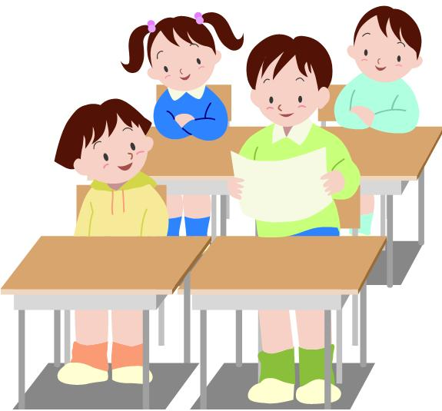
Рефлексия
Что нового мы сегодня узнали на уроке?
Задайте друг другу вопросы по теме урока.

Slide 18

Спасибо за урок!

